Slide 2
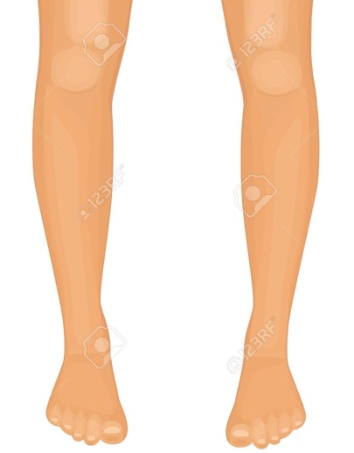
El cuerpo de divide en 3 partes:
Cabeza
tronco
Extremidades

Slide 3
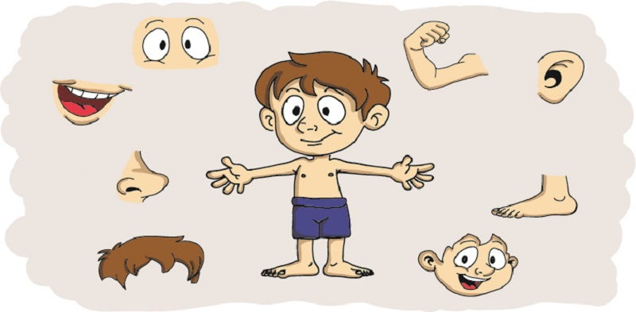
Actividad: Nombra las partes del cuerpo.

Slide 4
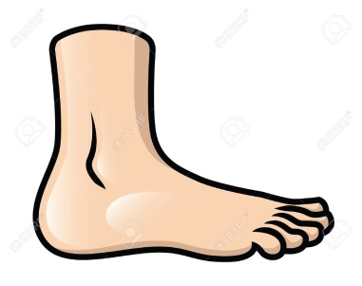
¿ Cuántos tengo…?
Actividad: Observa la imagen y coloca el número en el espacio asignado.
2
2
1
2

